Slide 1
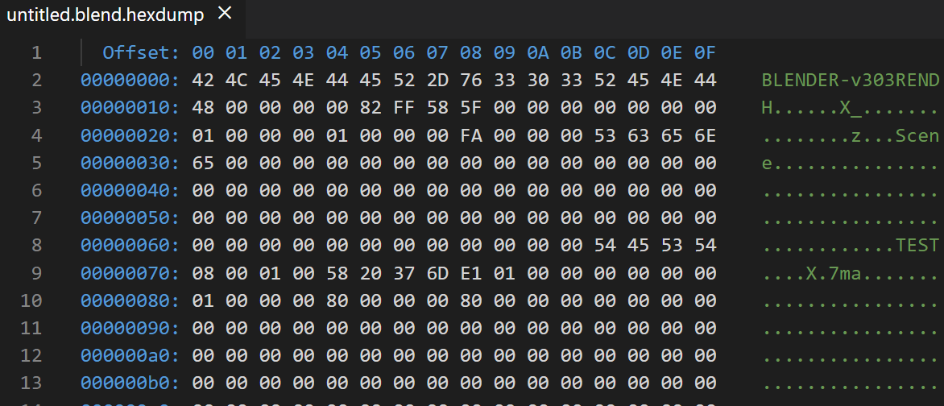
Blender源码解析
blend文件读写
by 最强人类韦少

Slide 2
Outline
blend文件里有什么
ID DNA概念
保存场景到文件 / 读出文件到场景

Slide 3
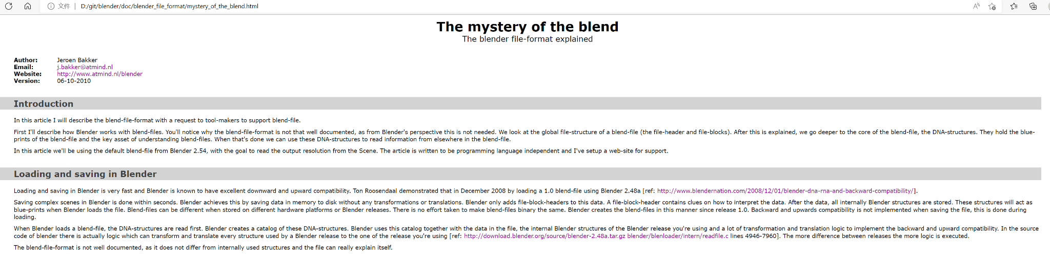
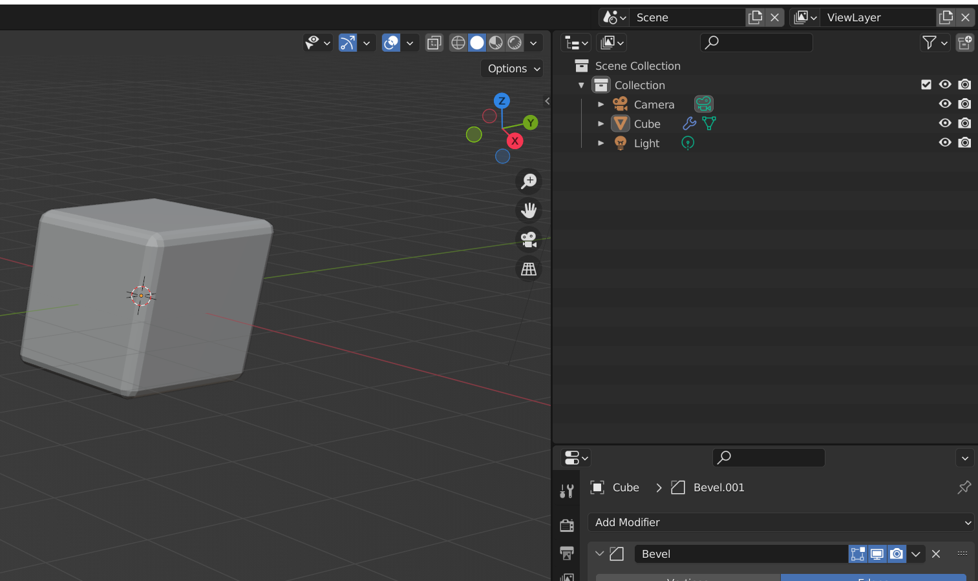
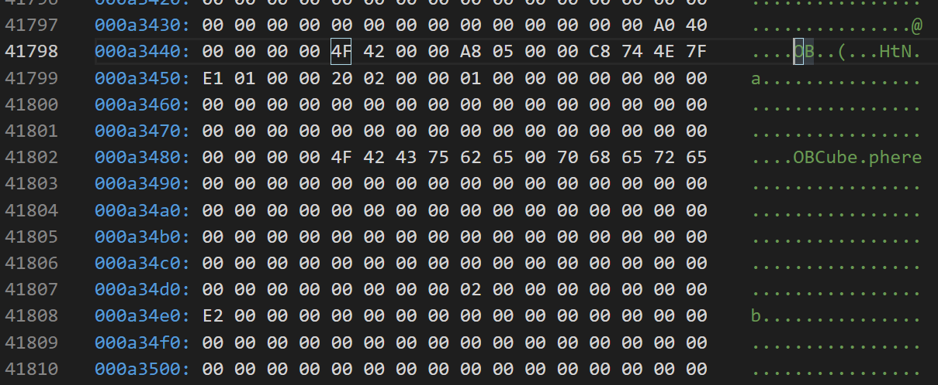
blend文件内容
二进制文件
https://github.com/blender/blender/blob/master/doc/blender_file_format/mystery_of_the_blend.html

Slide 4
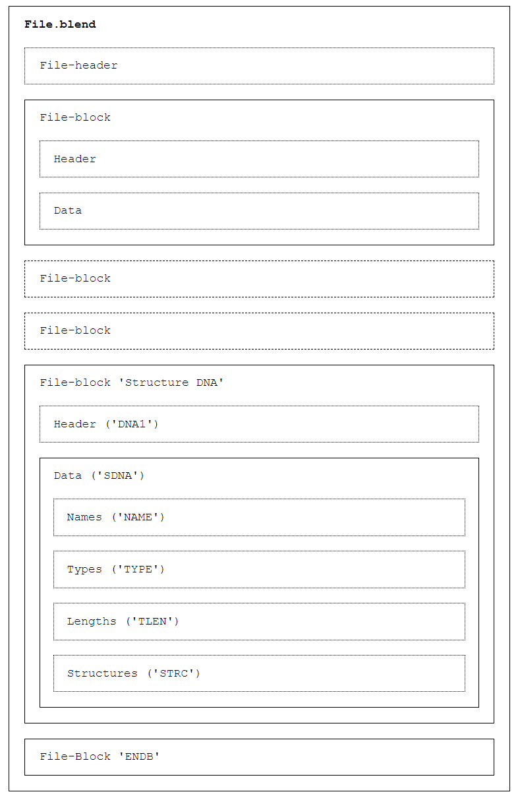
blend文件内容
一个file header
若干个file block
block header
block data
结尾两个特殊file block
SDNA自带保存时所有类型信息，能够解释其他数据block
ENDB标记结束

Slide 5
file header
12字节
开头BLENDER
_表示32位，-表示64位
v表示小端，V表示大端
3个字符版本号
BLENDER-v303：64位小端3.3版本

Slide 6
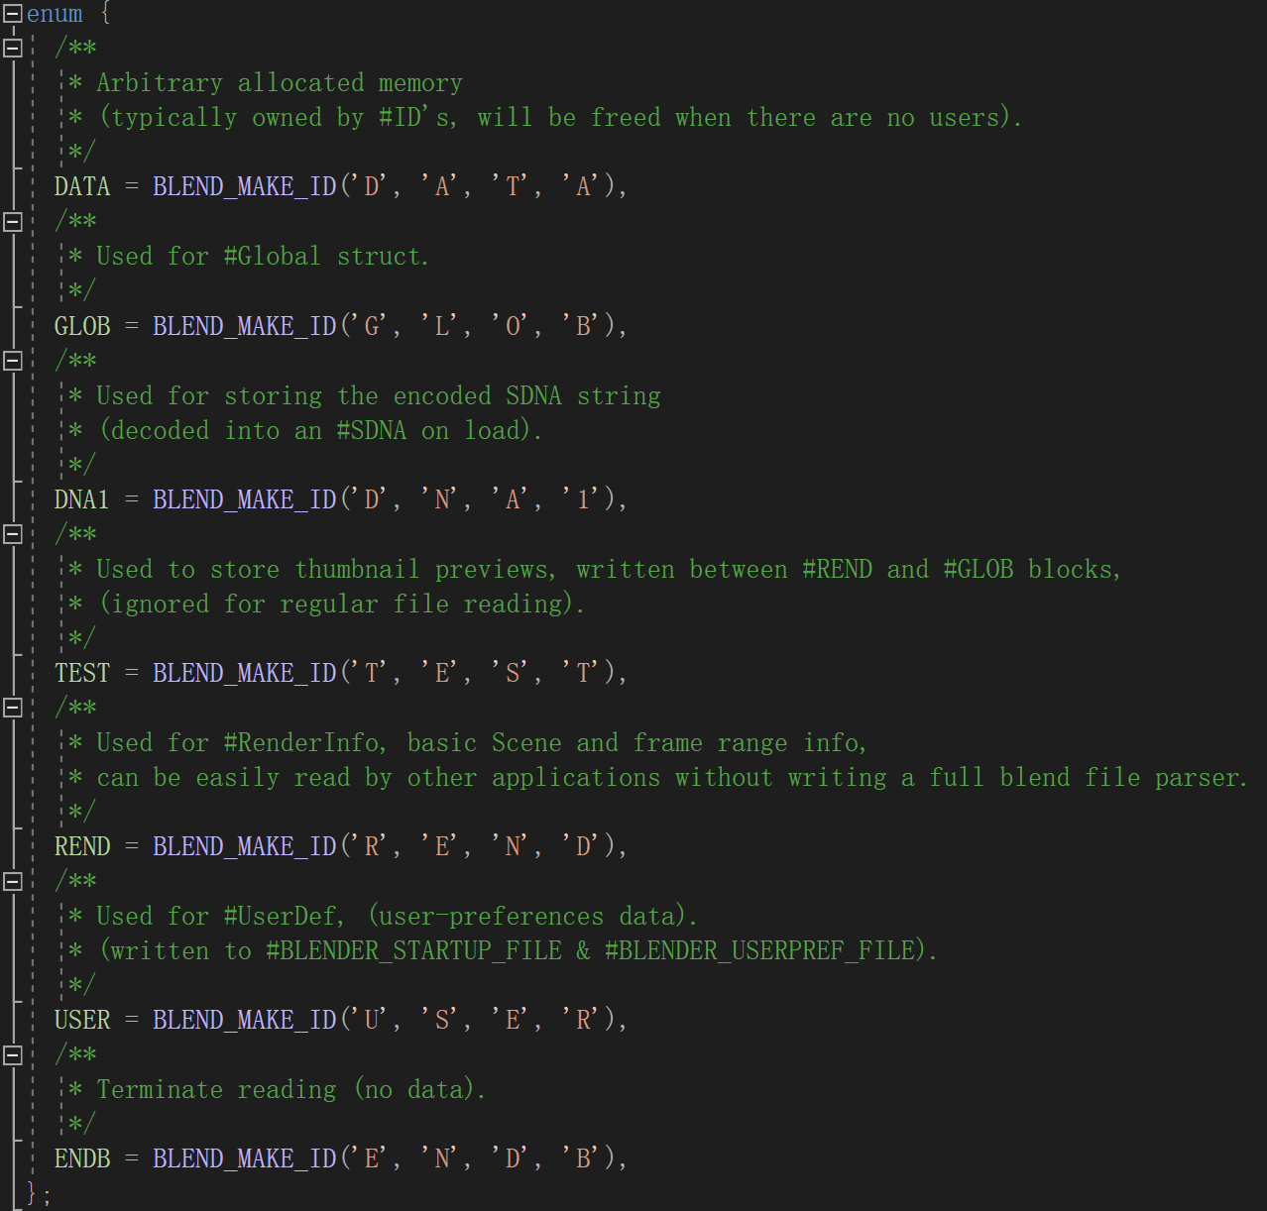
block header
20字节（32位版本）or 24字节（64位版本）
4字节标识，部分定义在BLO_blend_defs.h，其他开头的都是ID（见ID_Type），两字节ID标识，两字节空
size说明后面data块长度
一个指针记录保存时data块对应原始地址，用于link
SDNA index表示data块对应结构体在SDNA的编号（不是类型编号，只有结构体会放到block里）
count表示data块里存了几个对象实例

Slide 7
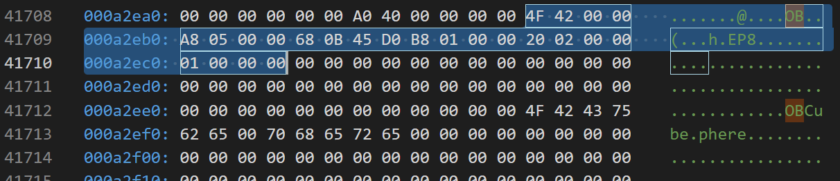
block header
场景放一个方块，名为Cube，实际上是个Object
block以OB\0\0开头
块长度0x000005a8即1448字节，也就是sizeof(Object)
保存时地址为0x000001b8d0450b68
SDNA编号0x00000220==544，在dna_type_offsets.h里可以看_SDNA_TYPE_Object=544
数据块内有一个Object
接下来1448个字节就是该Object内容
可以看到40个字节后出现OBCube，这是Object下ID的name成员，其地址偏移正好是40字节，虽然方块名叫Cube，但前面被自动加上类型缩写OB

Slide 8
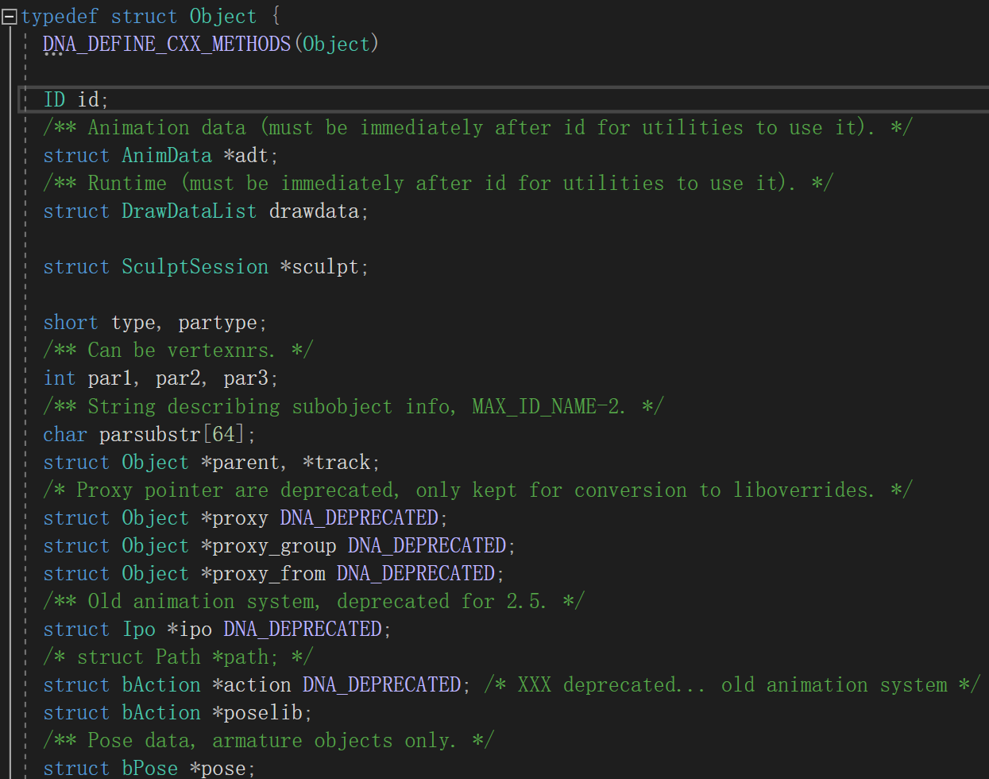
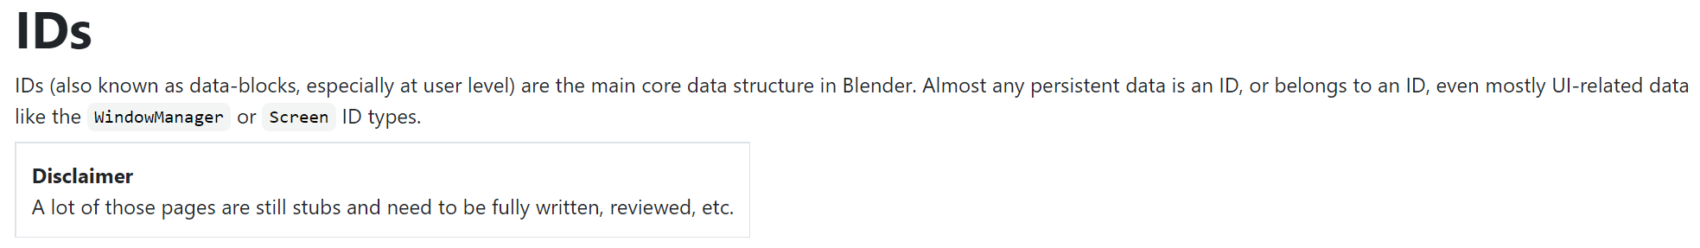
ID（DataBlock）
https://wiki.blender.org/wiki/Source/Architecture/ID
也叫data block，是参与持久化和反射的基础类型，类似其他引擎的Object基类
blender由c语言编写，一个struct以ID开头，相当于继承自ID

Slide 9
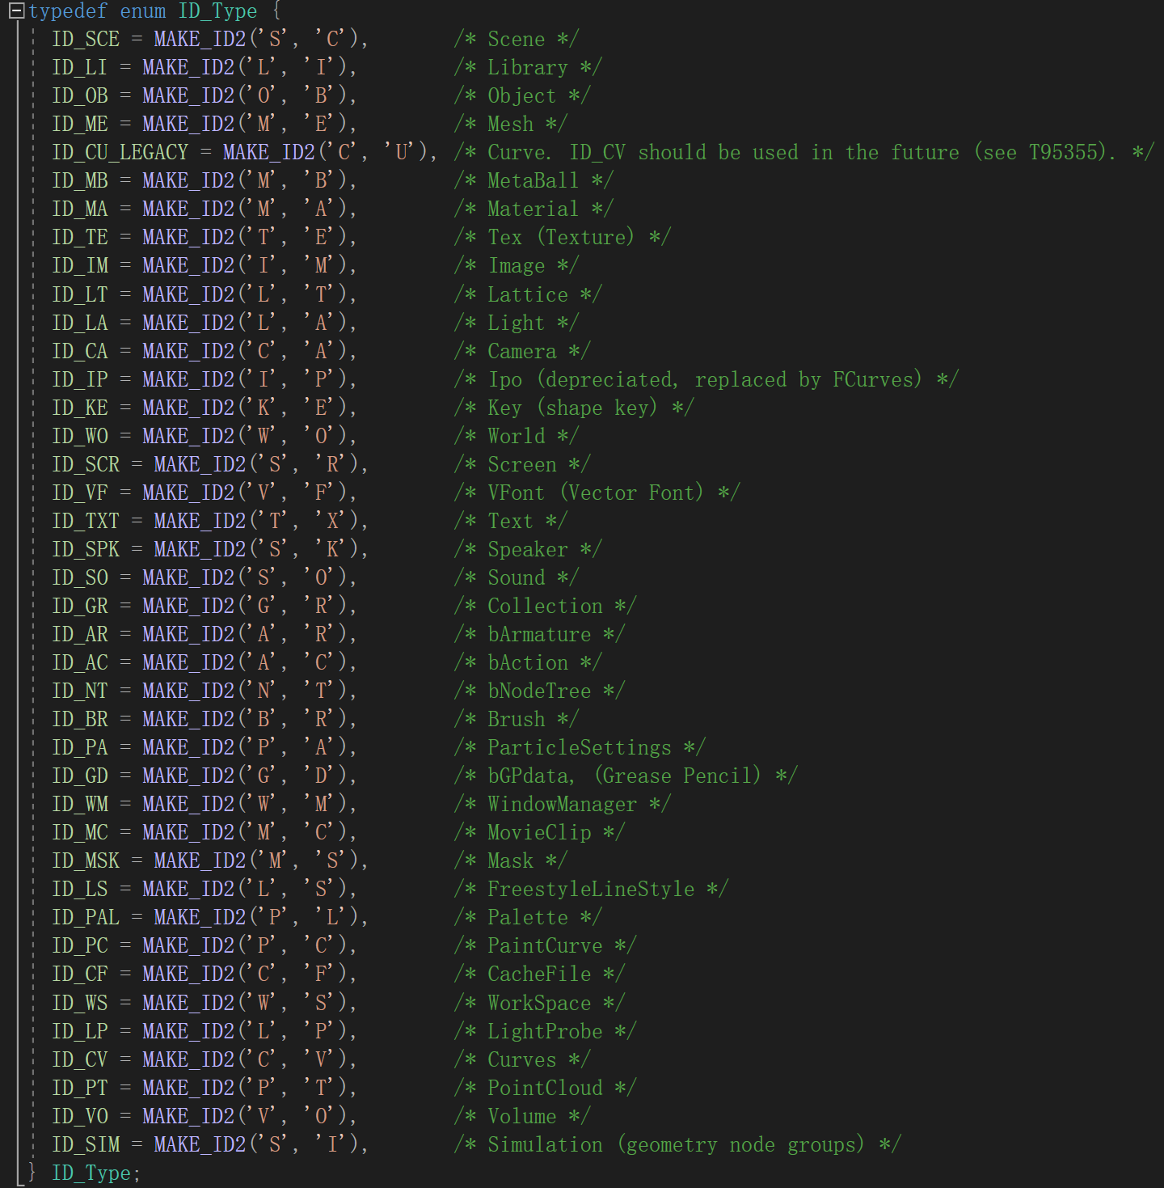
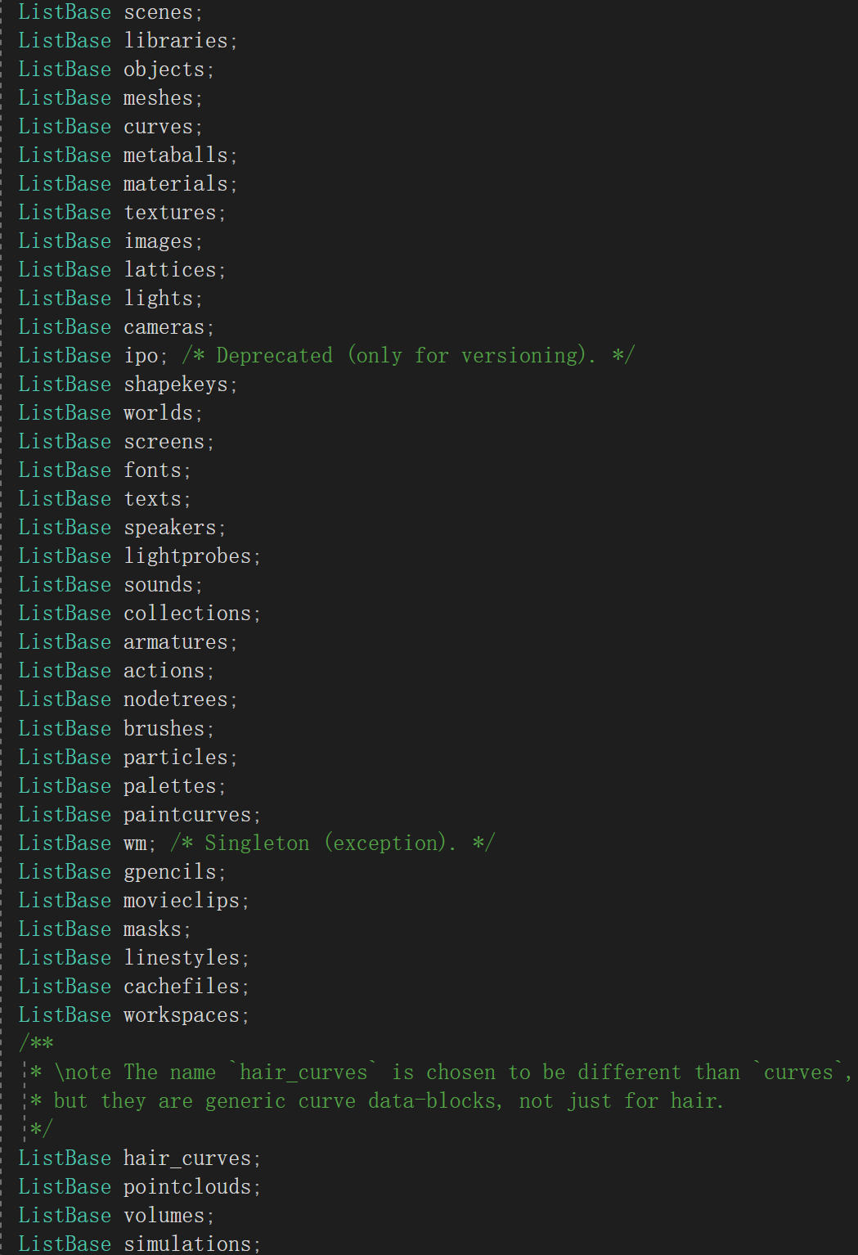
ID子类
所有ID子类都有缩写，在ID_Type下
BKE_main.h下Main结构体用链表存放所有类型ID

Slide 10
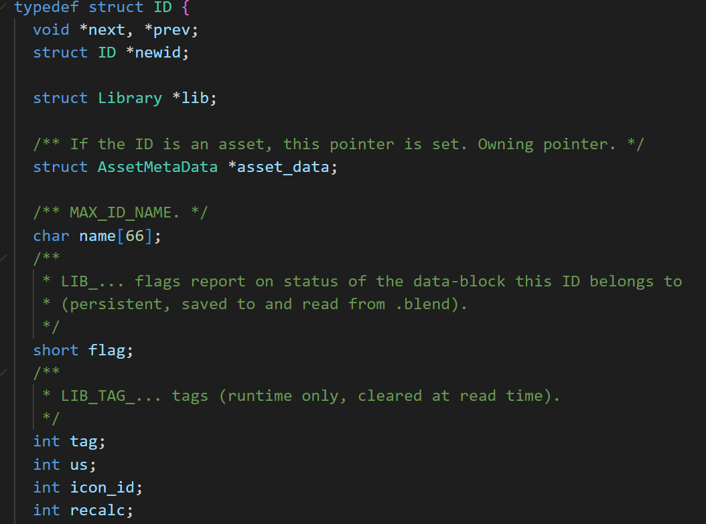
ID成员（部分）
next prev指针，用于构成链表
name：一个char[66]，实际上包含类型和名字，前两个字符是ID_Type，也就是说Blender里命名最多64个字符。例如场景里一个Cube，实际name叫OBCube，可以用宏GS(name)得到ID_Type
properties：存任意用户数据
tag：运行时标记，不保存
flag：持久标记
us：引用计数，引用计数为0的不会保存到blend文件，除非打了LIB_FAKEUSER标记

Slide 11
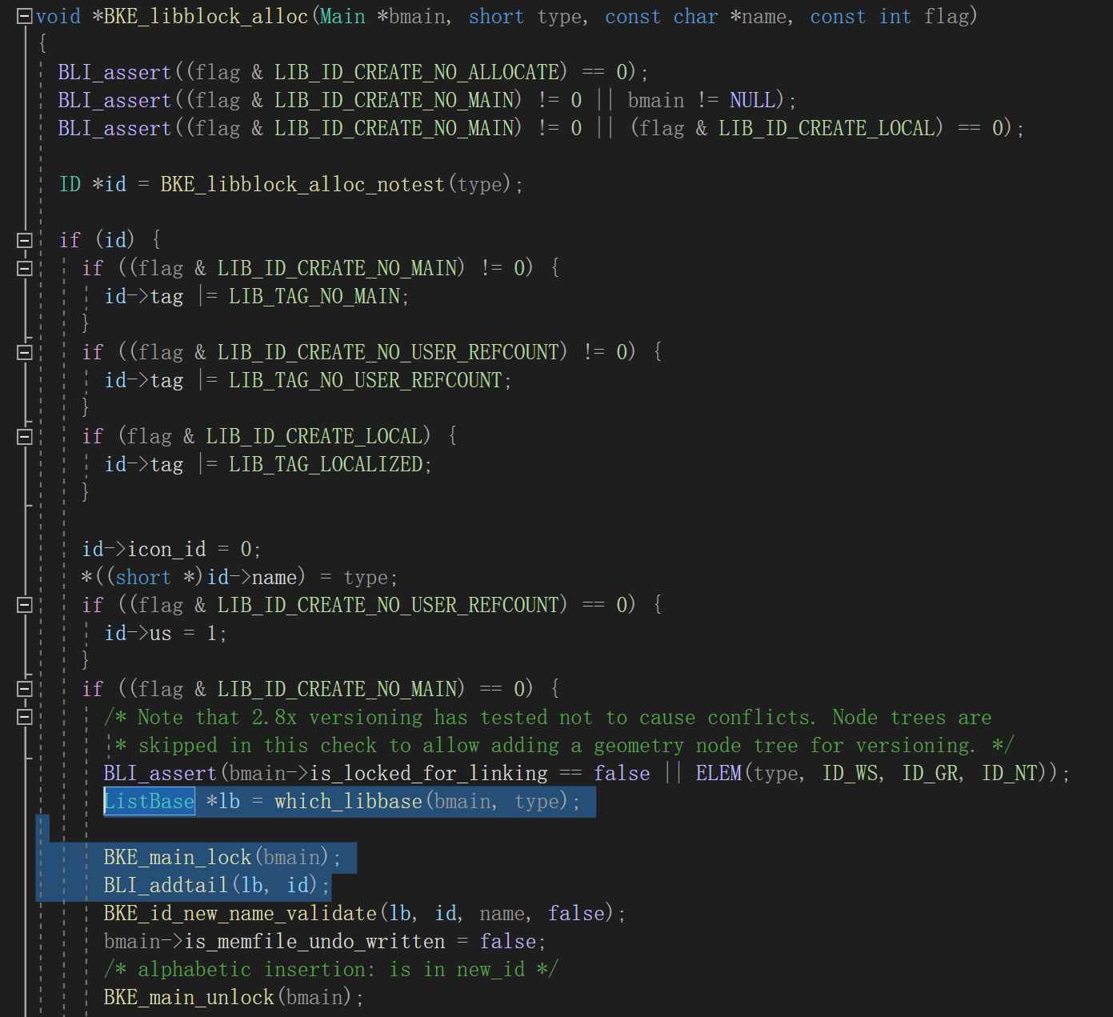
ID链表
创建ID都会走到BKE_libblock_alloc，如果是添加到场景，会将ID添加到Main下对应链表，且新ID的us使用计数为1

Slide 12
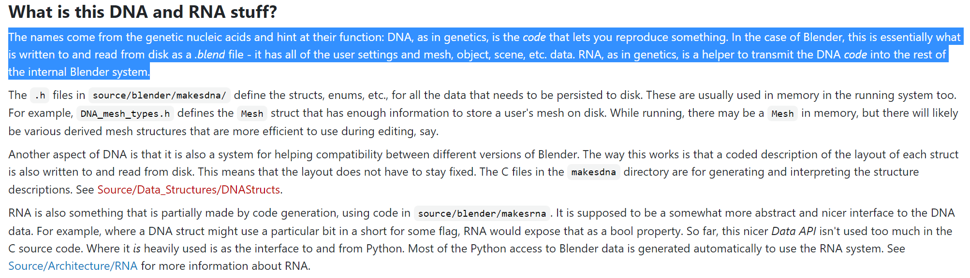
DNA & RNA
DNA带有所有遗传信息，可以生殖克隆
RNA通过DNA生成蛋白质

Slide 13
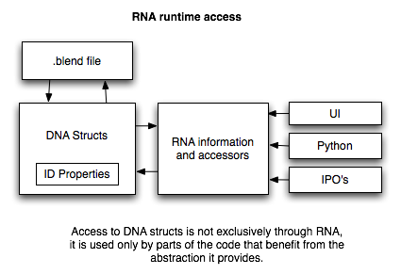
DNA & RNA
DNA用于持久化到blend文件
RNA用于UI Python绑定等内部系统使用
对比一些游戏引擎，相当于把对象序列化部分作为DNA，反射系统作为RNA

Slide 14
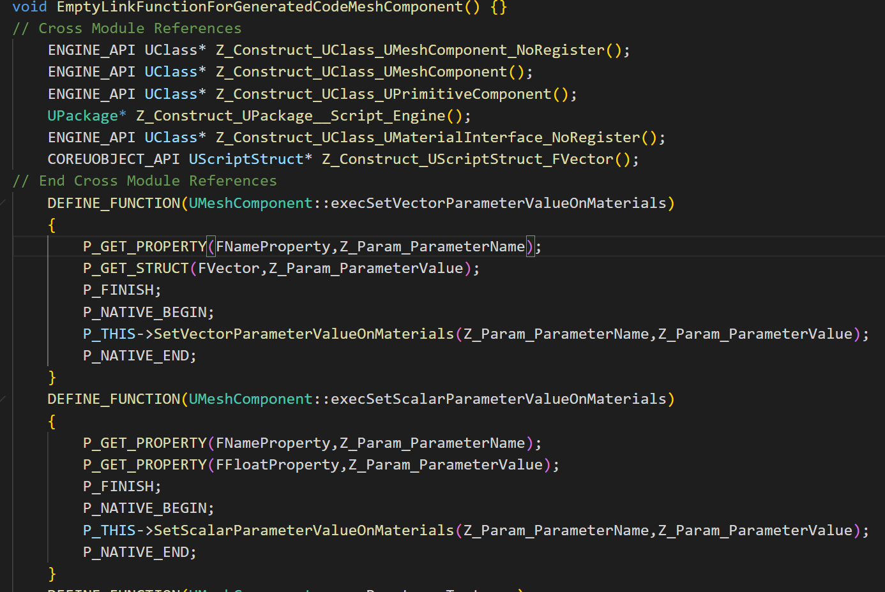
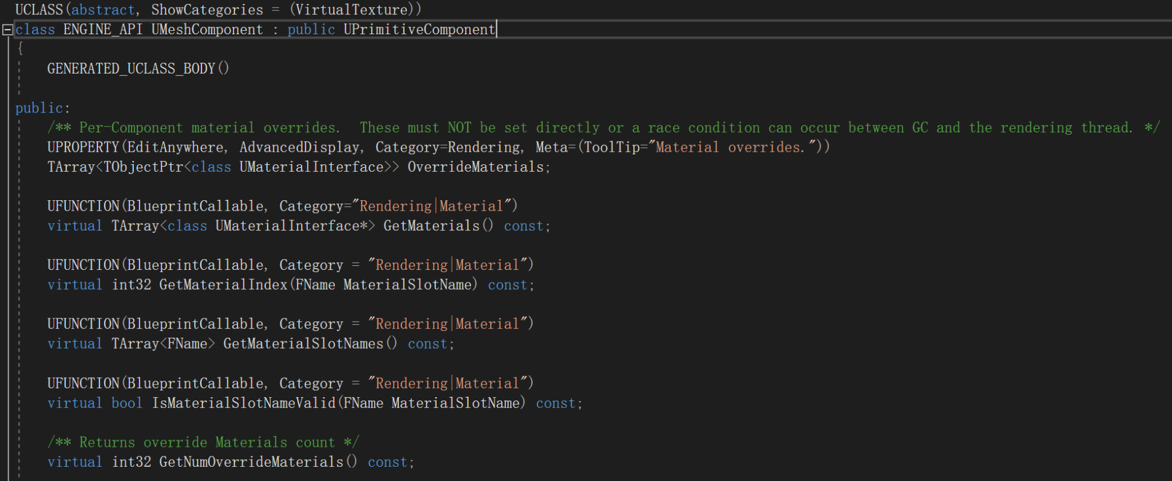
对比UE的UHT（Unreal Header Tool）
UE用UCLASS UPROPERTY等标注代码，用UHT预处理生成.generated.h和.gen.cpp
blender用makesdna和makesrna生成DNA和RNA，比UE简单

Slide 15
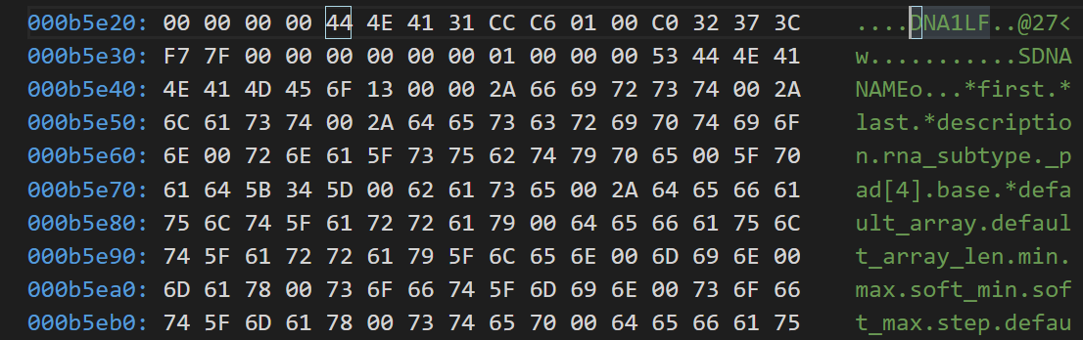
SDNA（Structure DNA）
倒数第二个file block为SDNA块，其header以DNA1开头，data段以SDNA开头，通过它能够解释前面区块内容，之前的block data都是结构体内存，SDNA能解释结构体每个offset的内存代表什么
NAME：所有用到的字段名
TYPE：所有类型名
TLEN：类型长度（字节）
STRC：结构体布局

Slide 16
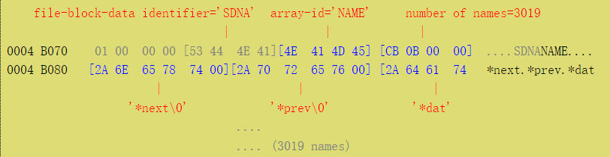
NAME字段名
以NAME开头
一个int表示NAME总数
每个NAME是以\0结尾的字符串
注意指针、数组是随NAME而不是随TYPE的，会出现*next，_pad[2]之类NAME，但不会出现void*, char[2]之类TYPE

Slide 17
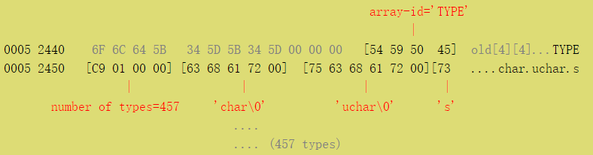
TYPE类型名
以TYPE开头
TYPE总数
以\0结尾的TYPE名

Slide 18
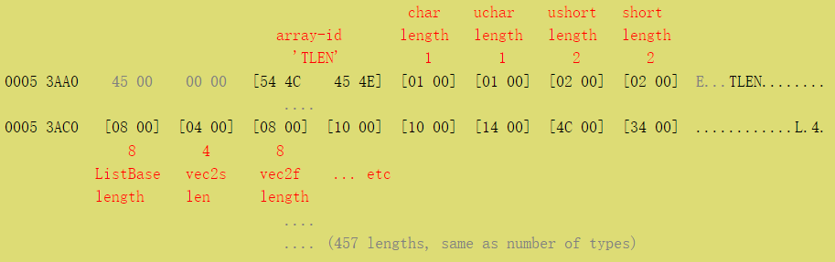
TLEN类型长度
以TLEN开头，后面不用跟数量，因为TLEN总数和TYPE相同
每个short表示对应TYPE占字节数

Slide 19
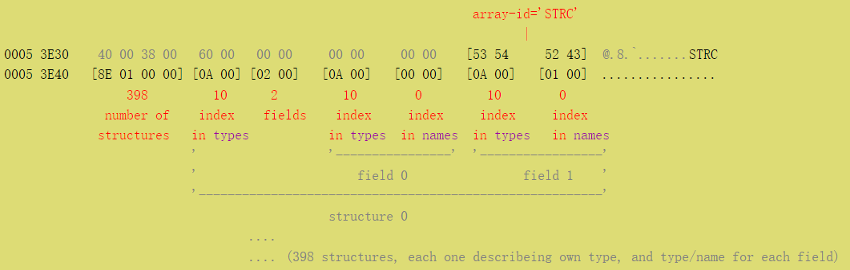
STRC结构体
STRC开头
结构体总数
每个结构体，先用short表示TYPE编号，接下来一个short代表有多少字段，然后依次描述各字段，分别是字段类型的TYPE编号和字段名的NAME编号

Slide 20
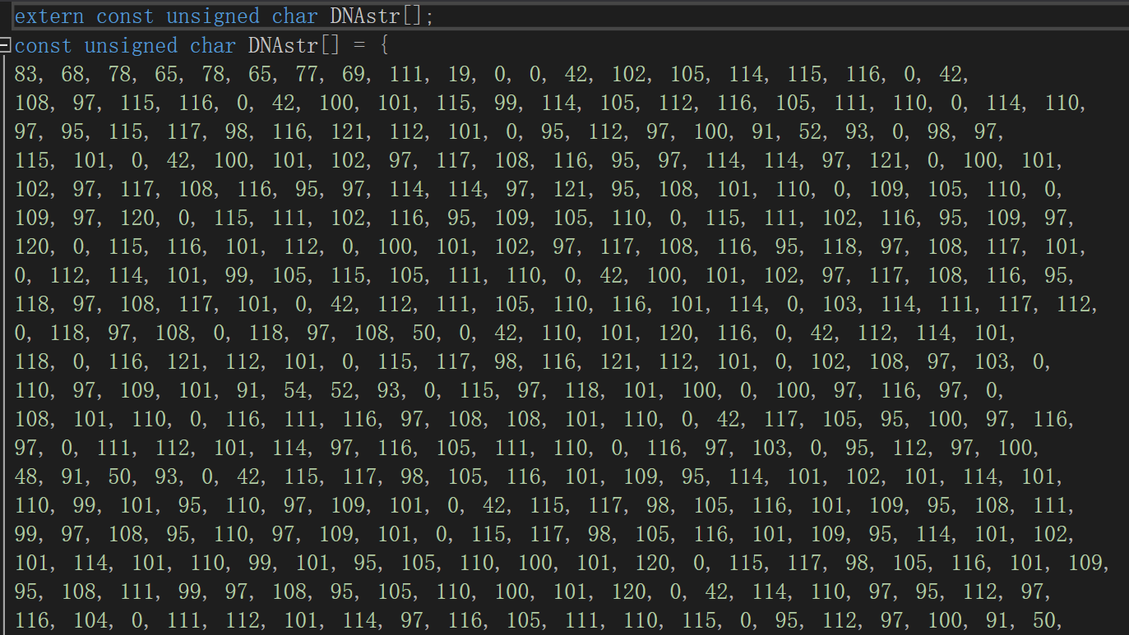
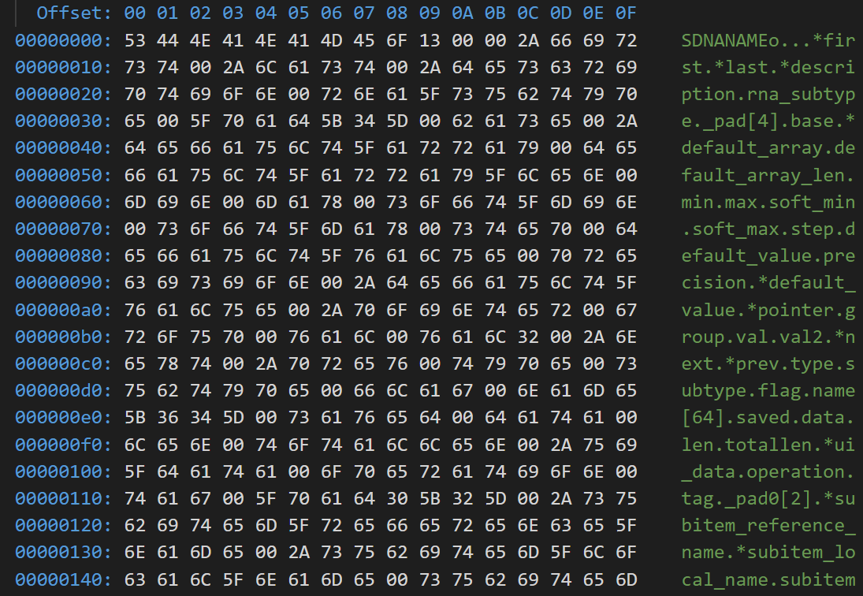
DNAstr数组
通过makesdna项目生成DNAstr数组，就是SDNA块data的内容

Slide 21
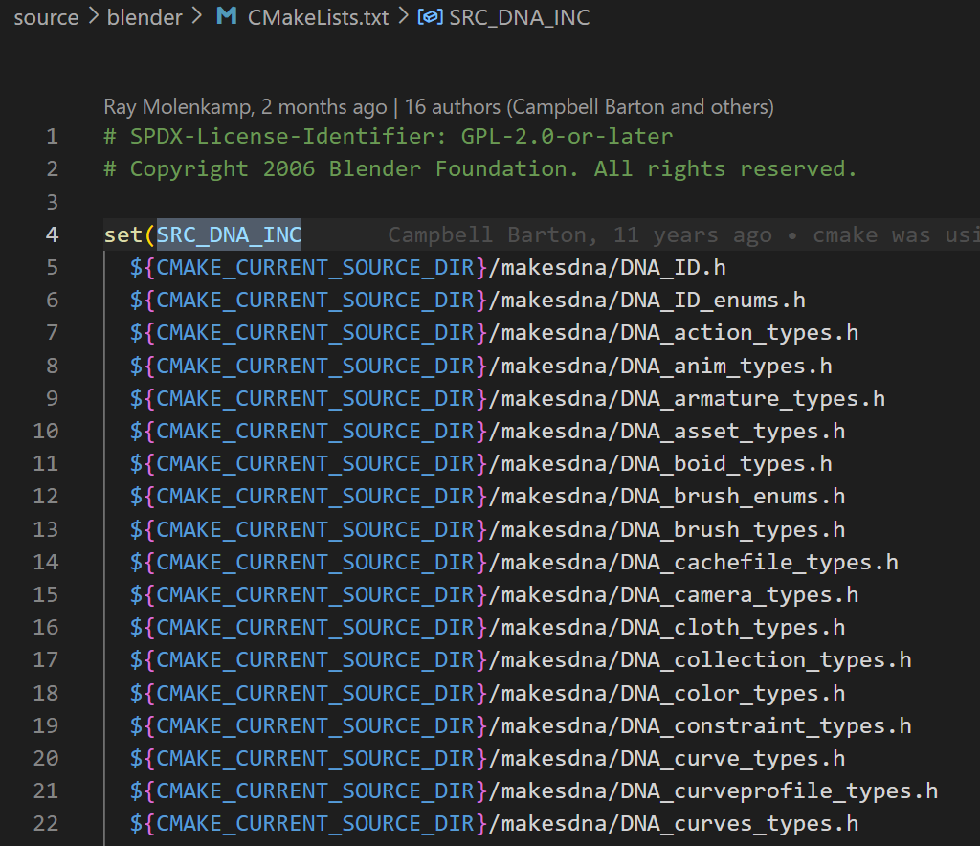
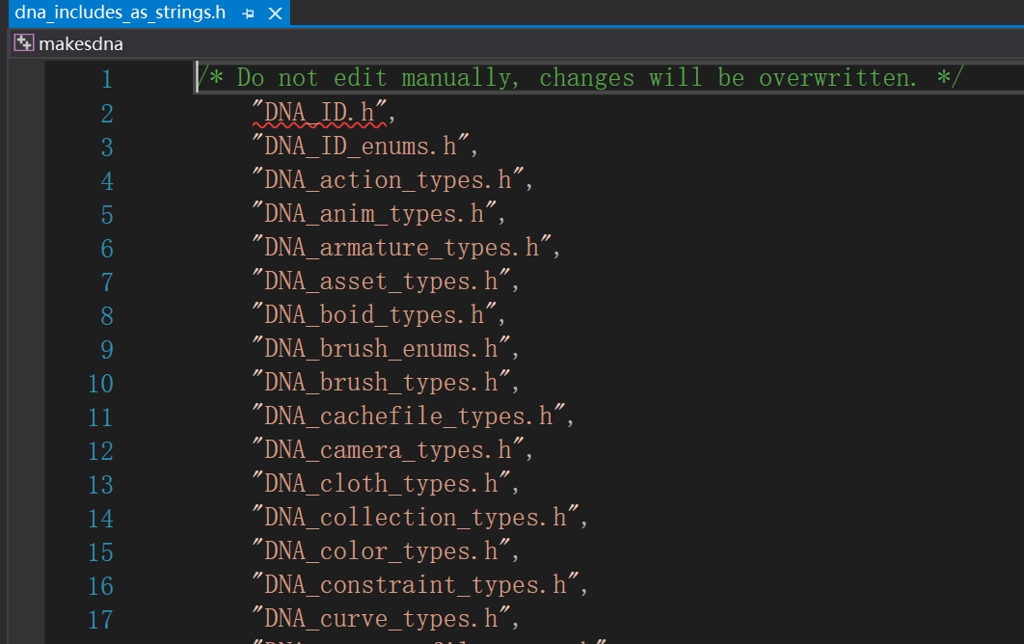
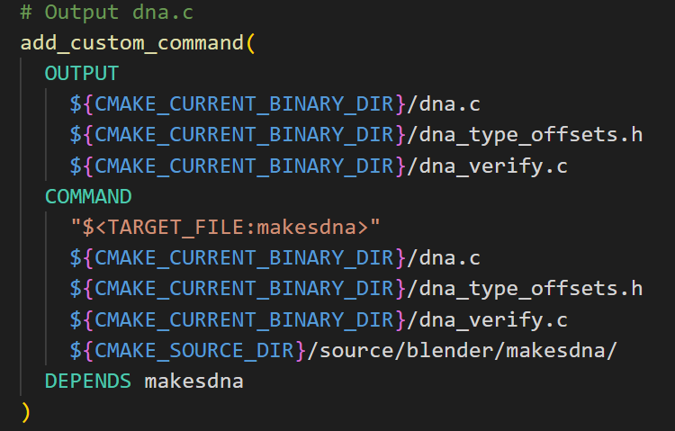
makesdna
blender的cmakelists下指定SRC_DNA_INC，即要处理的所有DNA文件，这些会输出到dna_includes_as_strings.h，参与构建makesdna可执行文件
makesdna项目构建时运行可执行文件，遍历makesdna目录下文件， 生成dna.c dna_type_offsets.h和dna_verify.c

Slide 22
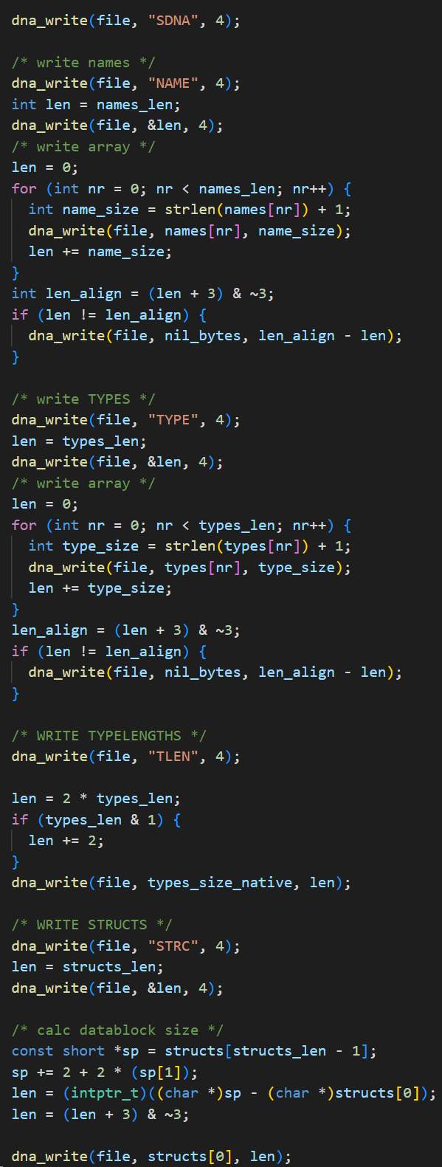
makesdna流程
输出SDNA
输出NAME、NAME总数，逐个输出NAME名称
4字节对齐，下同
输出TYPE、TYPE总数，逐个输出TYPE名称
输出TLEN，逐个输出每个类型长度short值
输出STRC、STRC总数，所有STRC内容（注：实际数据存储于structdata里，structs数组存每个结构体信息在structdata上的指针）

Slide 23
读写文件
写文件相当于dump内存，不需编码，速度很快
读文件加载一块内存，需要版本兼容，且需要link重新建立指针

Slide 24
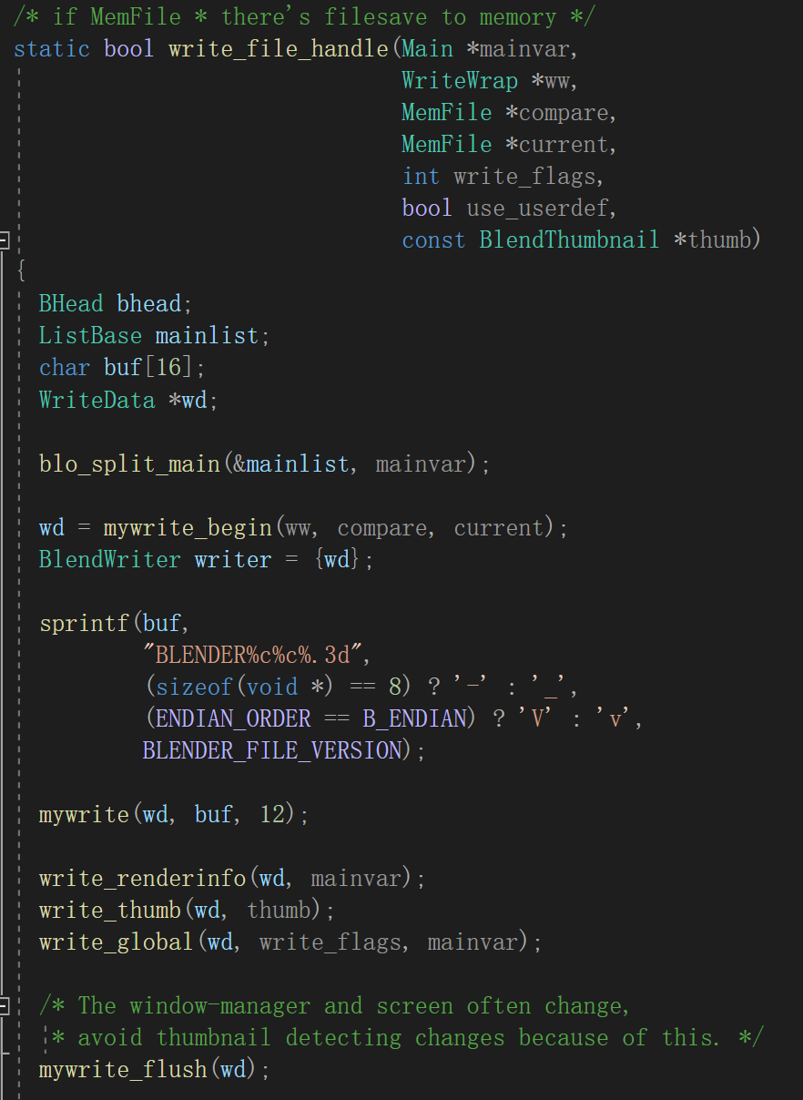
writefile
主流程在write_file_handle里
Main结构体包含所有ID
memfile用于undo redo，存盘不用
写文件头
写renderinfo（REND开头）block
写缩略图（TEST开头）block
写全局信息（GLOB开头）block
…

Slide 25
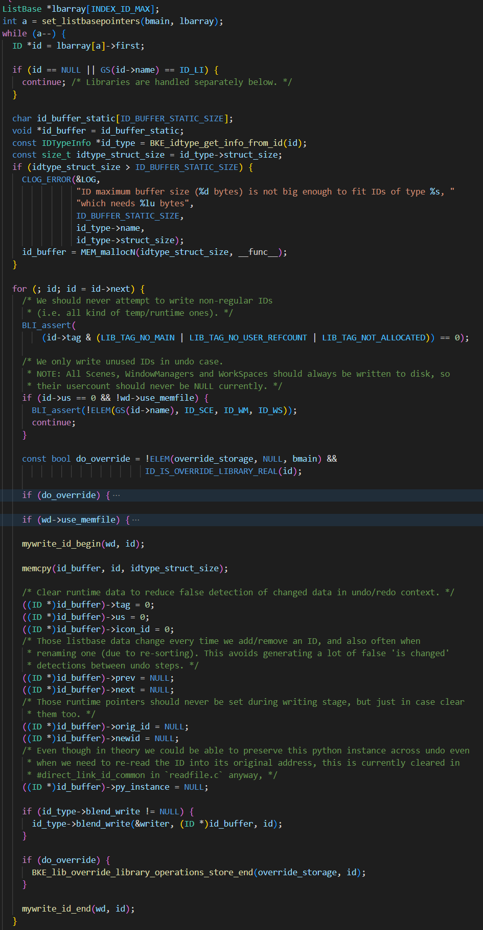
write IDs
遍历Main结构体各ID list，顺序为INDEX_ID_WM减到INDEX_ID_LI，依赖关系顶层到底层，所以blend文件里第一个ID块一定是wmWindowManager
分配一个对应类型大小的buffer，之后写入每个同类ID都用这个buffer缓存临时数据
遍历该类型链表
如果遍历ID的us使用计数为0，则跳过写入文件（被标记删除但可以undo redo回来的ID）
将要写入文件的ID memcpy到buffer，将tag us prev next等runtime only字段清空
走id_type->blend_write()，这相当于多态，例如Object走的是object_blend_write()

Slide 26
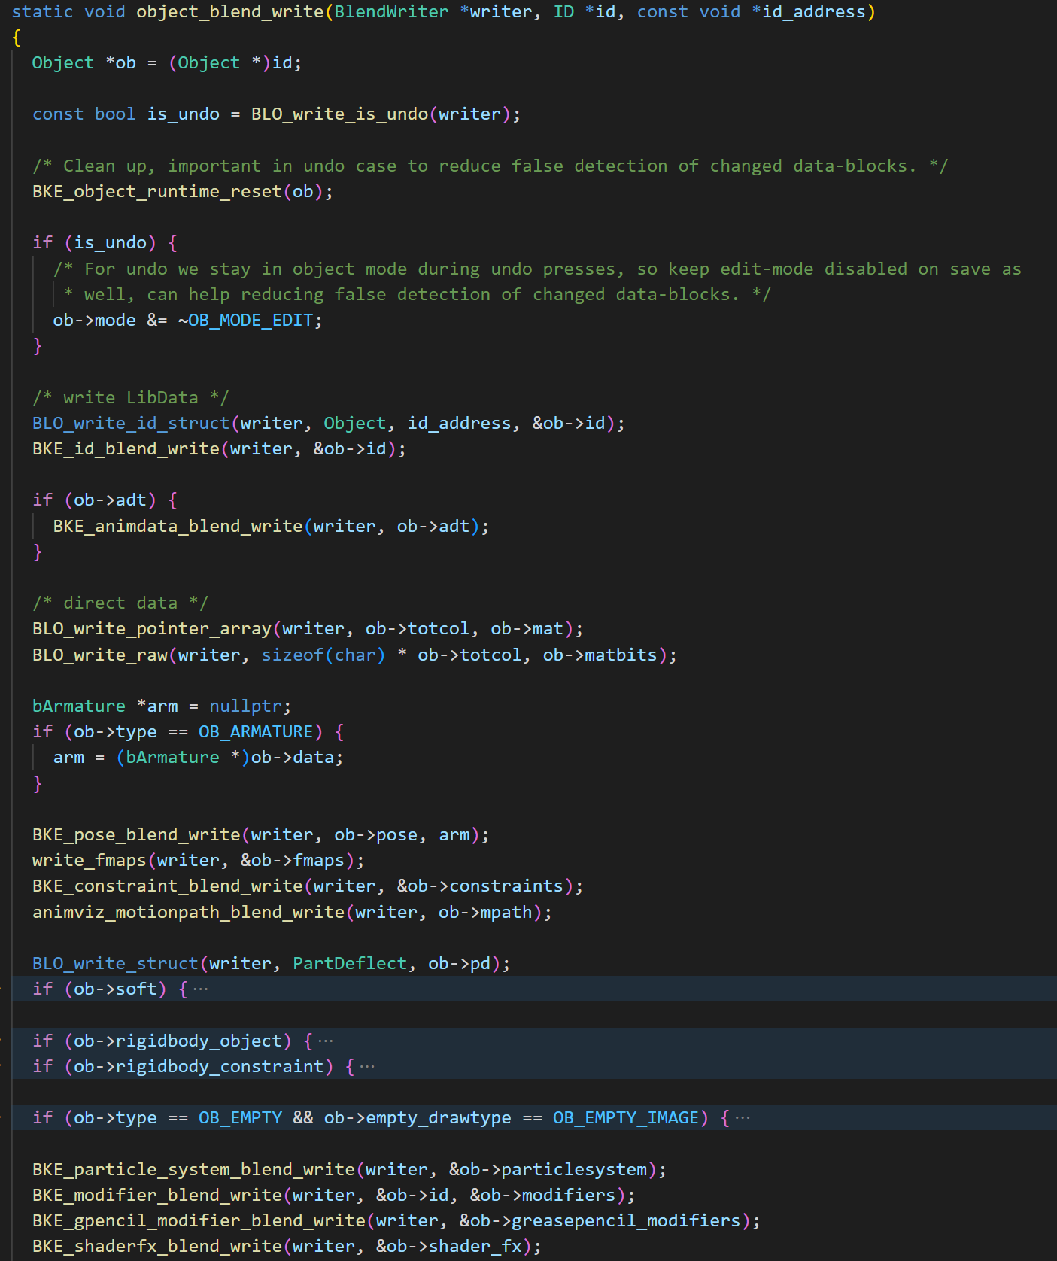
举例：object_blend_write
BLO_write_id_struct将Object数据写入文件，此时值成员已经保存完成
对于指针成员，通常ID具有所有权，相当于unique_ptr，被指向的数据也叫subdata，通常会写入跟在ID block之后的DATA block。一般来说要避免不同ID的指针成员指向同一块subdata，否则写文件容易出问题
BKE_id_blend_write写ID部分指向的subdata，后续代码写Object其他指向的subdata

Slide 27
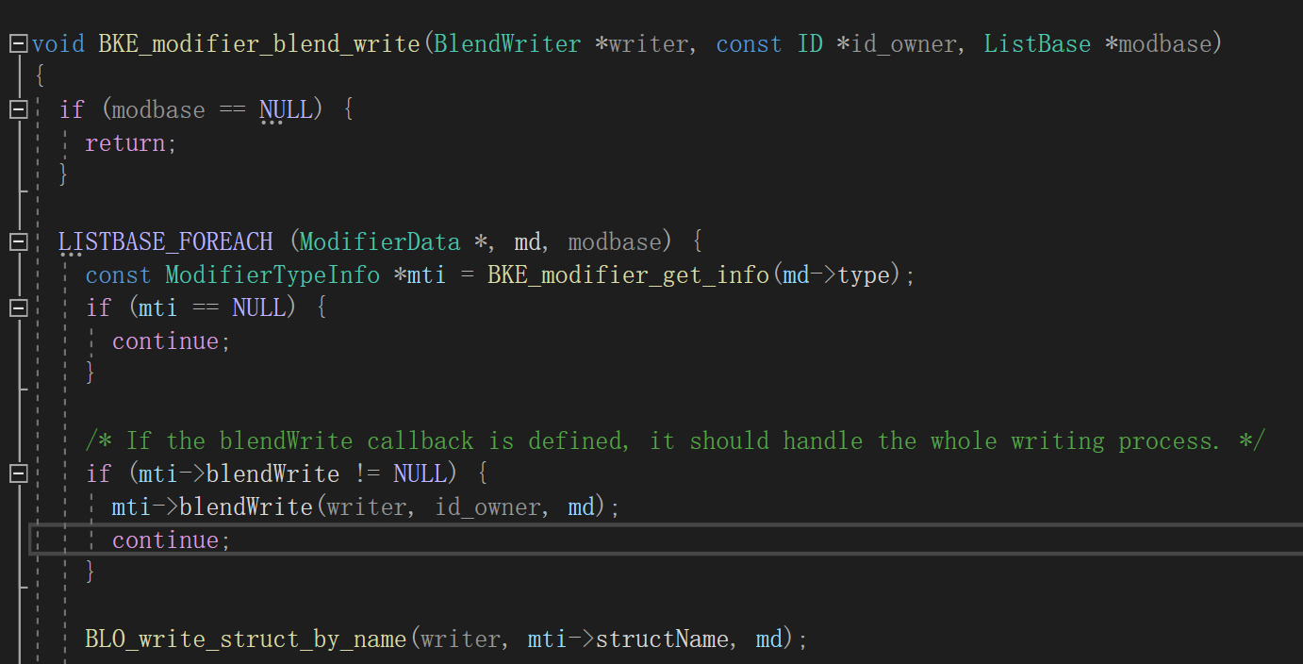
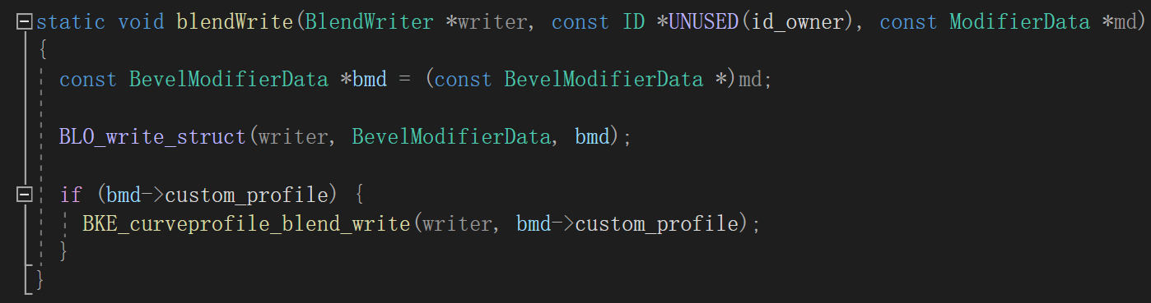
举例：BKE_modifier_blend_write
Object内有ListBase modifiers，这是一个由ModifierData构成的链表，ModifierData不是ID子类
遍历modifier，走每个modifier的blendWrite，将其写入一个DATA block，且header里的地址为保存时结构体地址

Slide 28
Bevel modifier Data block
block header以DATA开头
块长度0x000000f8即248字节，也就是sizeof(BevelModifierData)
保存时地址为0x000001e16cbfef88
类型编号0x0000014c==332，在dna_type_offsets.h里可以看到_SDNA_TYPE_BevelModifierData=332
数据块内有一个BevelModifierData
接下来248个字节就是该BevelModifierData内容，开头成员是next和prev指针，这里只加了一个modifier所以都是NULL

Slide 29
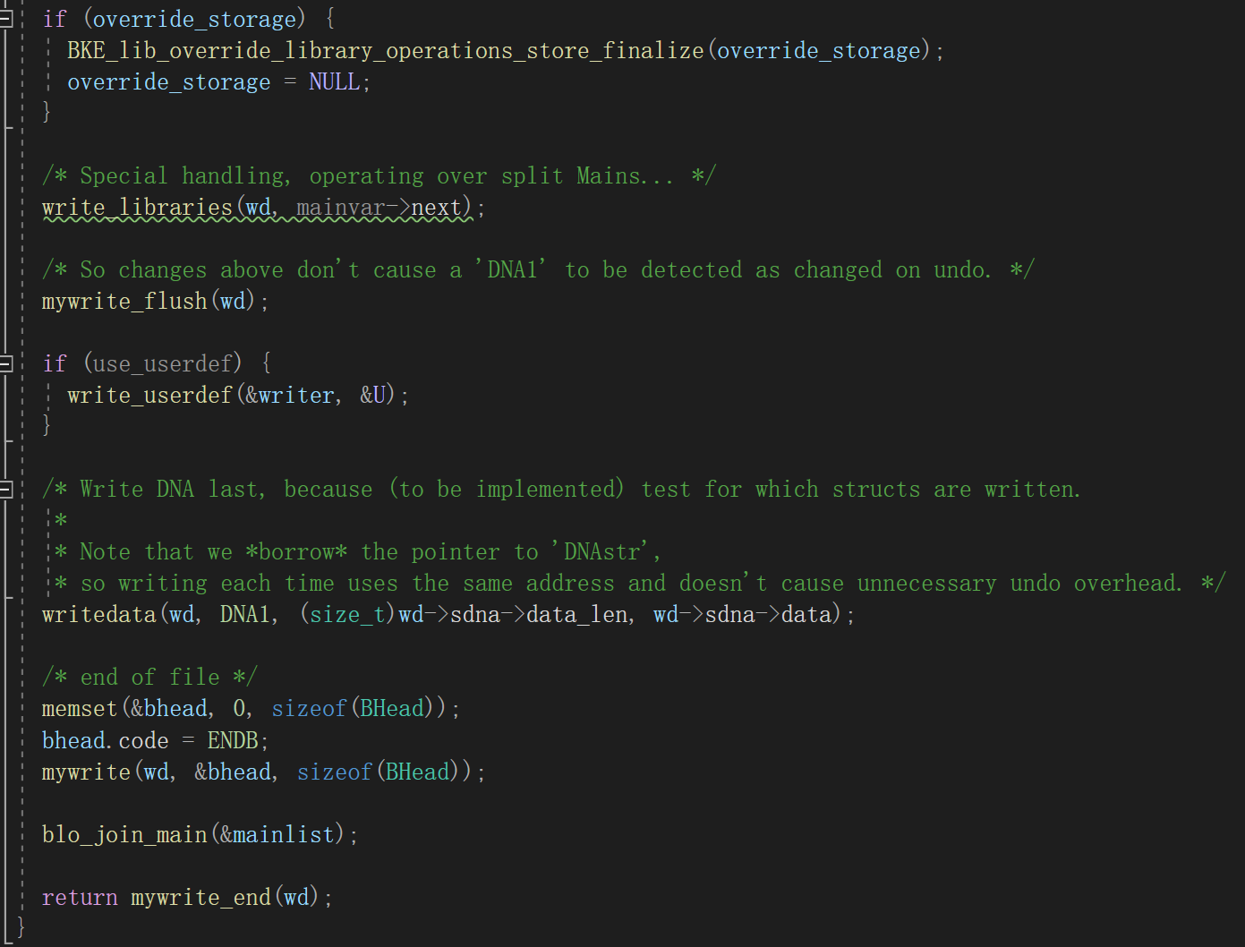
writefile end
写library
写userdef
写SDNA块，以DNA1开头
ENDB块结束

Slide 30
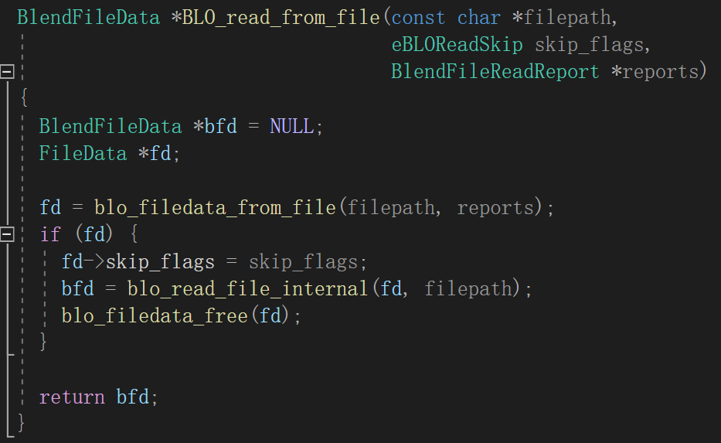
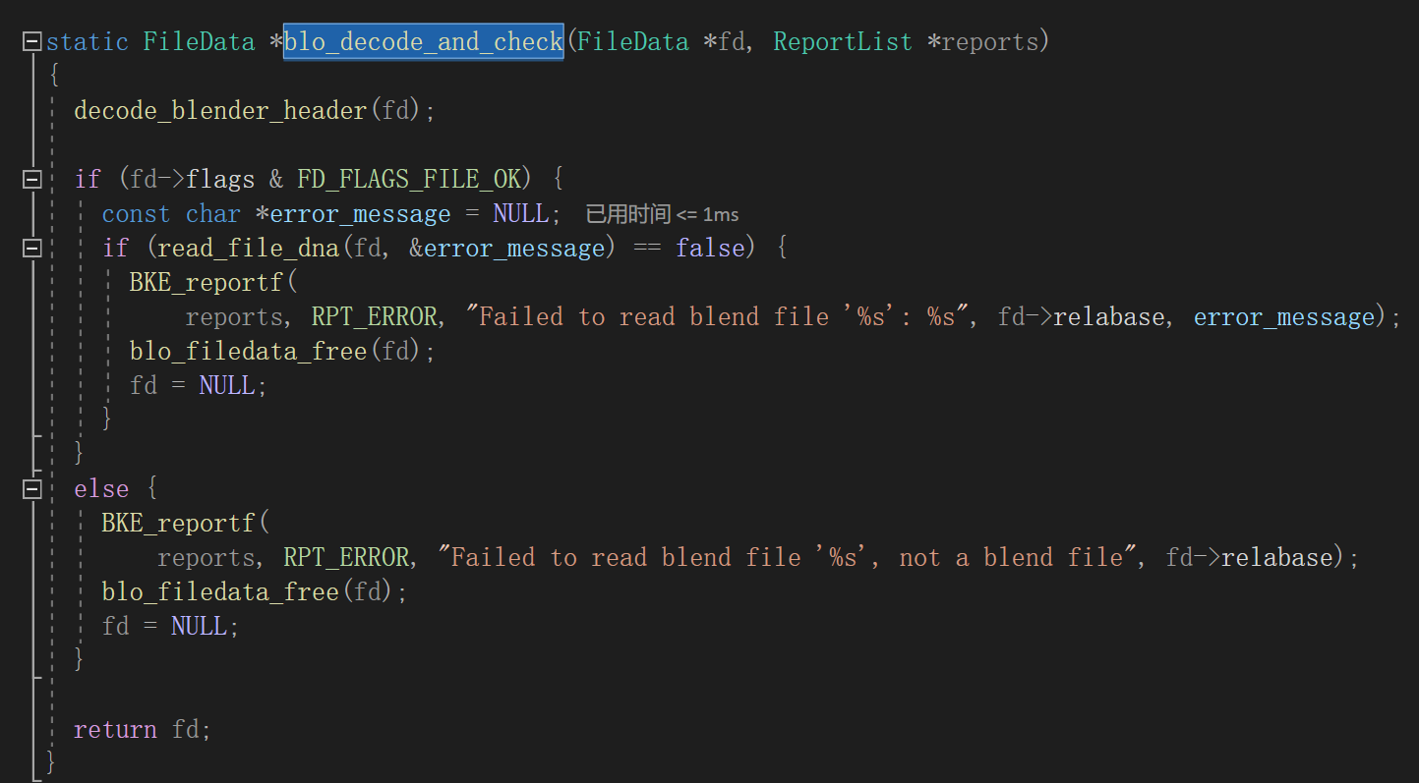
readfile
读取文件主入口BLO_read_from_file，返回的BlendFileData里有个Main结构体，把文件存的所有ID读到Main里
decode_blender_header解码文件头，获取字长、大小端等信息
read_file_dna里读取所有块，将其放入FileData的bhead_list链表，当读到SDNA块时，用它初始化FileData的filesdna结构体，这是保存文件时的SDNA，会调用set_compare_flags_for_struct判断是否与当前blender版本的SDNA一致

Slide 31
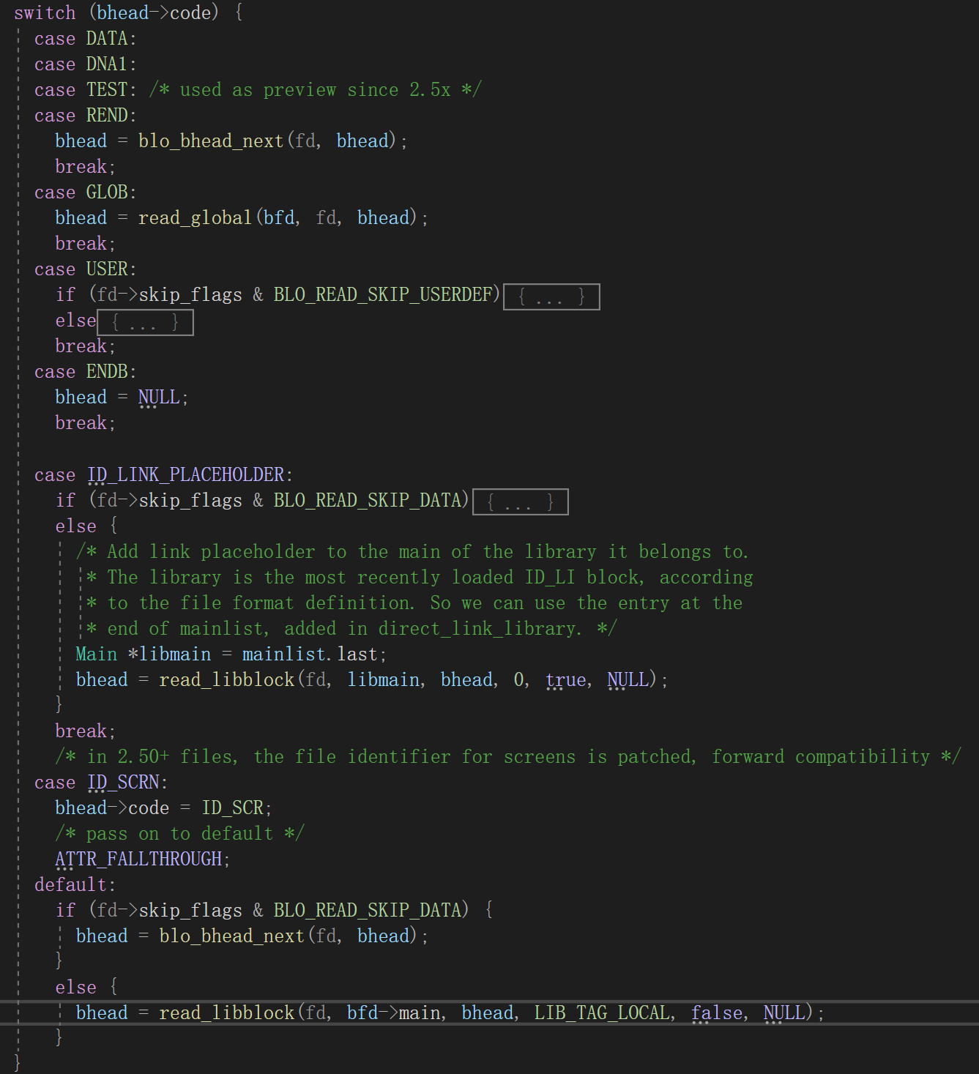
readfile
3. blo_read_file_internal里创建新Main，然后逐个处理block header
4. 对于ID block，会走进read_libblock

Slide 32
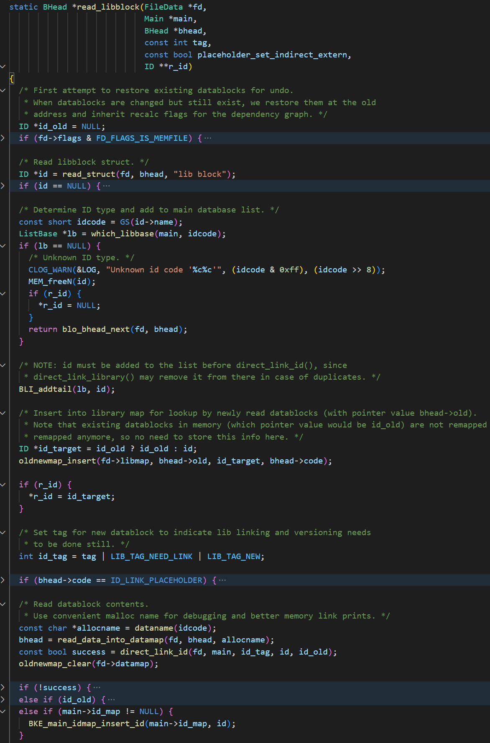
读取ID
read_struct读取ID，如果当前SDNA和文件SDNA不一致，则调用DNA_struct_reconstruct，在reconstruct_struct里生成当前内存布局的ID
根据ID name得出具体类型（Object Mesh等）
读到不认识的ID，则跳过该block，否则将其插入Main的对应链表
read_data_into_datamap里读取后续的Data块，也就是ID的subdata，读取方式依然是read_struct
direct_link_id将指针链接到正确地址，内部调用BLO_read_data_address将保存文件的旧地址更新为实际地址

Slide 33
readfile
最后执行lib_link_all，处理ID之间的引用关系，ID不可以相互持有，但可能相互引用，例如一个Cube Object的data指针可以指向一个Cube Mesh

Slide 34
总结
blend文件由文件头和若干block构成，每个block有header和data部分，其中有个特殊的SDNA block用于解释保存时所有类型的内存布局
blender文件读写是基于ID基类的，Main结构体下有所有ID链表，保存文件就是把Main下面所有该保存的ID写入文件，读取文件就是把文件中所有ID读到新的Main
ID可以有subdata，其指针相当于unique_ptr，subdata在保存时作为DATA块，紧跟ID块后面
写文件实际上就是将内存dump到文件，指针也会被写入文件，指向的数据块header会带上保存文件时的内存地址
读文件时读取所有文件块，如果文件SDNA和当前版本不一致，则进行兼容转换，读取后进行地址重定向，将存入文件的旧地址更新为实际内存地址

